Slide 1
HBase 第二章:shell操作

Slide 2
目录
HBase shell基础
HBase shell命令
HBase shell执行shell文件

Slide 3
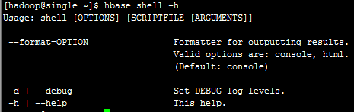
HBase shell基础
HBase Shell是HBase集群的命令行接口，用户可以使用Shell访问本地和远程服务器并与其交互，Shell同时提供了客户端和管理功能的操作
进入Shell：$HBASE_HOME/bin/hbase shell
启动后，输入help命令显示帮助信息
exit退出HBase Shell
Shell在启动时可以添加特定的命令行选项
显示帮助信息：Hbase shell -h

Slide 4
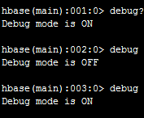
HBase shell基础
调试模式，主要将日志级别设置为DEBUG级别，并让Shell打印出与java stacktraces信息相似的backtrace信息
进入Shell：$HBASE_HOME/bin/hbase shell -d
启动后，输入debug命令切换调试开启与关闭
debug?查看debug状态

Slide 5


HBase Shell命令
引用名：命令行要求在使用表名和列名时必须通过单引号和双引号对其进行引用
引用值：命令行支持二进制，八进制，十六进制的输入和输出。用户在引用时必须使用双引号，否则shell将把他们解释成文本
使用逗号分隔参数

Slide 6
命令分类
普通命令
命令 | 描述
status | 返回ClusterStatus类中各种级别的信息
version | 返回当前版本信息，仓库版本和编译信息

Slide 7
命令分类
数据定义，DDL命令，大多数来自具有管理功能的API
命令 | 描述
alter | 使用modifyTable()修改现有表结构
create | 创建新表 create 'users','user_id','address','info' 表users,有三个列族user_id,address,info
describe | 打印HTableDescriptor对象
disable | 禁用表
drop | 删除表
enable | 启用表
exists | 检查表是否存在
is_disabled | 检查表是否已经禁用
is_enabled | 检查表是否已经启用
list | 返回所有的表

Slide 8
命令分类
数据操作，DML操作，大多数来自于客户端API
命令 | 描述
count | 统计一张表的行数，内部使用了scan
delete | 删除一个单元格
deleteall | 类似于delete，但不仅仅删除一列，主要会删除一个列族或列
get | 获取一个单元格
get_counter | 返回一个计数器数值，和get命令类似，但是它将计数器值转换成了可以阅读的数字
incr | 给计数器加一
put | 存储一个单元格 put ‘表名称’, ‘行键’, ‘列族:列名称', '值'
scan | 扫描一个范围的数据，依赖于Scan类
truncate | 清理一张表中的数据

Slide 9
命令分类
工具命令
命令 | 描述
assign | 分配一个region到一台region服务器中
balance_switch | 切换负载均衡状态
balancer | 启动负载均衡
close_region | 关闭一个region
compact | 开启某个region或一张表的异步合并操作
flush | 开启某个region或一张表的异步刷写操作
major_compact | 开启某个region或一张表的异步强制合并操作
move | 移动一个region到不同的服务器中
split | 拆分一个region或一张表
unassign | 下线一个region
zk_dump | 转存ZooKeeper固有信息到HBase中

Slide 10
命令分类
复制命令
命令 | 描述
add_peer | 增加复制单元
disable_peer | 禁用一个复制单元
enable_peer | 启用一个复制单元
remove_peer | 移除一个复制单元

Slide 11
DDL操作
创建表
create 'users','user_id','address','info'
表users,有三个列族user_id,address,info
列出全部表
list
得到表的描述
describe 'users'
创建表
create 'users_tmp','user_id','address','info'
删除表
disable 'users_tmp'
drop 'users_tmp'
exists 'users'
is_enabled 'users'
is_disabled 'users

Slide 12
DML操作
添加纪录
put 'users','xiaoming','info:age','24';
put 'users','xiaoming','info:birthday','1987-06-17';
put 'users','xiaoming','info:company','alibaba';
put 'users','xiaoming','address:contry','china';
put 'users','xiaoming','address:province','zhejiang';
put 'users','xiaoming','address:city','hangzhou';
取得一个id的所有数据
get 'users','xiaoming'
获取一个id，一个列族的所有数据
get 'users','xiaoming','info'
获取一个id，一个列族中一个列的所有数据
get 'users','xiaoming','info:age'

Slide 13
DML操作
更新记录
put 'users','xiaoming','info:age' ,'29'
get 'users','xiaoming','info:age'
put 'users','xiaoming','info:age' ,'30'
get 'users','xiaoming','info:age'
获取单元格数据的版本数据(在创建表的时候指定多个版本)
get 'users','xiaoming',{COLUMN=>'info:age',VERSIONS=>1}
get 'users','xiaoming',{COLUMN=>'info:age',VERSIONS=>2}
get 'users','xiaoming',{COLUMN=>'info:age',VERSIONS=>3}
获取单元格数据的某个版本数据
get 'users','xiaoming',{COLUMN=>'info:age',TIMESTAMP=>1364874937056}
全表扫描
scan 'users'

Slide 14
DML操作
删除xiaoming值的'info:age'字段
delete 'users','xiaoming','info:age'
get 'users','xiaoming'
删除整行
deleteall ‘users’,’xiaoming’
统计表的行数
count 'users'
清空表
truncate 'users'

Slide 15
脚本
用户有时候希望脚本是交互式的执行，并且可以立即得到返回值，有时则希望通过调度系统定时执行一个命令
可以通过管道的形式运行命令：
echo “status” | hbase shell
一旦该命令完成，shell会自动退出，并且程序控制权会返回给调用者
可以直接执行脚本
test.sh中有一行status
hbase shell ./test.sh
脚本执行完成会继续留在HBase Shell中

Slide 16
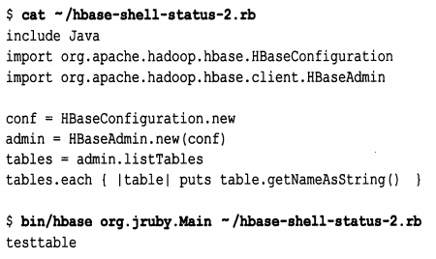

脚本
执行java文件
可以直接调用java类

